Slide 1
Compras Públicas Sustentables
La experiencia
de
Costa Rica
Fabián David Quirós Álvarez
Director General de Administración de Bienes
y Contratación Administrativa

Slide 2
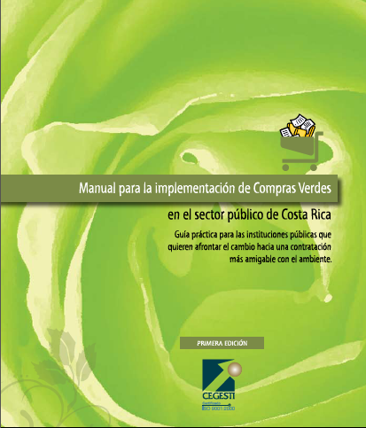
Antecedentes
Manual para la implementación de Compras Verdes en el sector público de Costa Rica
visita de 2 expertos españoles en compras públicas verdes y análisis de ciclo de vida para trabajar con el Ministerio de Hacienda en la “ambientalización “ de 10 Convenios Marco
Programa paz con la Naturaleza - Embajada Británica en CR
Disponibles en la web de DIGECA – MINAE
http://www.digeca.go.cr/areas/herramientas-para-elaborar-pgai

Slide 3
Experiencia a nivel Nacional sobre las Compras Públicas Sustentables
Compras Públicas Sustentables
Costa Rica país piloto en el Programa de Desarrollo de Capacidades en las Compras Públicas Sustentables en países en desarrollo. (Proceso de Marrakech – Programa Naciones Unidas para el Medio Ambiente PNUMA)
Comité Directivo de Compras Públicas Sustentables
(Coordinado inicialmente por DIGECA MINAE), Ministerio de Hacienda, MEIC, MTSS, MIDEPLAN, UCCAEP. Posteriormente en 2011 se trasladó la coordinación al Ministerio de Hacienda.

Slide 4
Objetivos
Objetivo General del Proyecto Piloto SPP Mundial:
“Creación de capacidad para las compras públicas sustentables”.
Objetivos Específicos:
Promover la creación de capacidades y apoyar el desarrollo de una política nacional .
Adaptar y mejorar el enfoque Compras Públicas Sustentables.

Slide 5
Logros del proyecto
Capacitación
Funcionarios públicos capacitados en los aspectos medulares de la metodología por experta internacional. 70 personas.
Coordinación y sinergias para la atención de asuntos que son competencia de diversos ministerios de Estado, a través de un grupo de trabajo interdisciplinario.
Evento masivo de divulgación del proyecto con la participación de 150 personas.
Se logra mantener mas allá del proyecto (consolidación).
Instituciones públicas motivadas y sensibilizadas con las CPS.
Propuesta de un sistema nacional de formación, capacitación y acreditación para funcionarios institucionales y socios de negocio.
Aportes a la Metodología PNUMA
Coordinación Interinstitucional
incorporación de indicadores cuantitativos : nivel de la situación del país y durante la ejecución del proyecto y en la implementación de la política CPS.
Complementar la metodología con un enfoque más integral (enfoque similar al de ciclo de vida).
Contempla temas de aplicación general y otros de alcance más específico.

Slide 6
Herramientas C.P.S

Slide 7
Guía de Compras Públicas Sustentables
La Dirección General de Administración de Bienes y Contratación Administrativa, con el apoyo de un consultor y varios entes públicos y privados, desarrolla y oficializa las guías de criterios sustentables para 10 categorías de producto/servicio:
Equipo de cómputo
- Equipo de oficina
- Impresión y reproducción
- Limpieza
- Suministros de oficina
- Vehículos
- Servicios de alimentación
- Vestuario
- Publicidad
- Servicios de vigilancia

Slide 8
Proyecto de Compras Sustentables – Ministerio de Trabajo
GUÍA DE CRITERIOS SOCIALES EN LOS PROCESOS DE CONTRATACIÓN PUBLICA EN COSTA RICA.

Slide 9
Criterios Sustentables
Ambiente
Min. 20 pts. para Criterios Sustentables
Social
Económico
Ley de Gestión Integral de Residuos Sólidos. (Gaceta No. 135 del 13 de julio del 2010)
Precio

Slide 10
Implementación de Criterios Sustentables

Slide 11
CONVENIOS MARCO
Convenios Marcos en Ejecución
Compras Corporativas
Convenios Marcos en Ejecución con 4.895 productos catalogados
Suministros de Oficina y Papelería 2
Servicios de Limpieza
Adquisición de Llantas
Desechos electrónicos
Mobiliario
Adquisición de Boletos

Slide 12
PYMES Adjudicadas en Convenio Marco
3 Convenio Mobiliario Oficina y Escolar
3 Convenio Suministros Oficina
1 Convenio Guantes No Látex
2 Convenio Catering Service
1 Convenio Boletos Aéreos
3 Convenio Servicios de Limpieza
1 Convenio Materiales de Construcción
11 Convenio Materiales de Limpieza
24 Empresas

Slide 14
Convenios Marcos
Vehículos Administrativos
Materiales de Construcción
Materiales de Limpieza
Servicios de Catering Services
Vehículos Policiales
Llantas para Vehículos
Gestión Integral de Residuos
Adquisición de Guantes no látex para la CCSS
Mobiliario de Oficina

Slide 15
Convenios Marcos
Servicios de Limpieza
Útiles y Materiales de Oficina
Servicios de Vigilancia
Boletos Aéreos

Slide 16
Experiencias Nacionales
Comité Eco-Etiquetado (2012):
Inicio de gestiones en el marco del Comité Técnico de Gestión Ambiental de la Comisión Centroamericana de Ambiente y Desarrollo (CCAD), con el fin de impulsar esquemas de ecoetiquetado en la región.
Proyecto que promueve el diseño, producción y la comercialización de productos que tengan repercusiones reducidas en el medio ambiente durante todo su ciclo de vida.
CR tiene norma cero

Slide 17
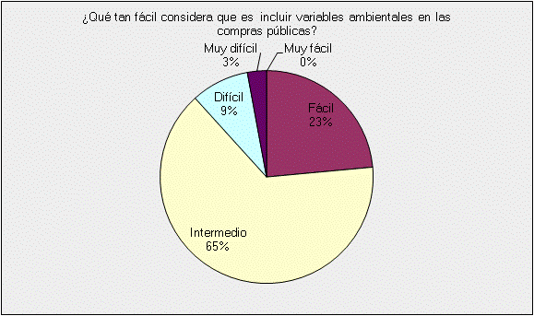
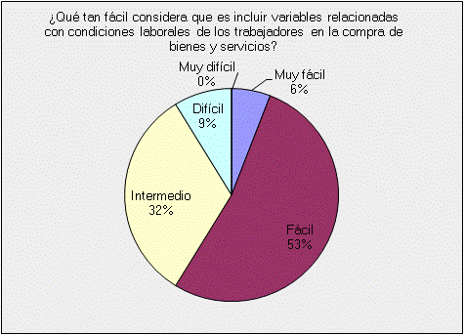
Año 2013

Slide 18
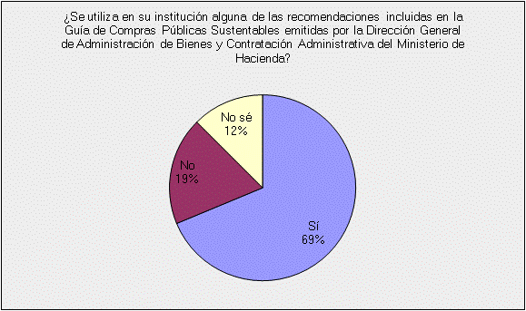
Utilización de recomendaciones de la Guías para CPS
Bien /servicio | Utilización
Equipo de cómputo | 13
Equipo de oficina | 10
Impresión y reproducción | 5
Limpieza | 15
Suministros de oficina | 10
Vehículos | 6
Servicios de alimentación | 4
Vestuarios | 0
Publicidad | 0
Servicios de Vigilancia | 2
Otros:
Aire acondicionados y refrigeradoras | 1
Iluminación | 1

Slide 20
Ley de Gestión Integral de Residuos Sólidos
(Ley 8839)
Programa de Gestión Ambiental Institucional (PGAI)
(DE-36499-S-MINAE)
Se planifique e incorpore medidas ambientales en la gestión, cambio climático, conservación y uso racional de la energía. Incluye CPS
Gestión de la Energía
Gestión de Cambio Climático
Gestión de Calidad Ambiental
Sensibilización, capacitación y comunicación
Métrica
Adquisición de bienes y transferencia tecnológica
Consumo de agua
Consumo de electricidad
Consumo de com-
bustibles
Generación de residuos sólidos
Consumo de papel
Generación de aguas residuales
Generación de emisiones atmosféricas
Otros aspectos ambientales aplicables
Notes:
Instrumento de planificación que parten de un diagnóstico de los impactos ambientales y del consumo energético que se derivan del quehacer de la institución y su impacto sobre el cambio climático.
Se propondrán las medidas, acciones y proyectos de prevención, corrección y mitigación de los impactos negativos y la consolidación de los positivos, a corto, mediano y largo plazo.

Slide 21
Eficiencia Energética en el Sector Público
Directriz 011- MINAE (26 de agosto 2014)
Prohíbe adquirir equipos, luminarias y artefactos que provoquen alto consumo de electricidad
Iluminación
Refrigeración
Aires acondicionados
Aplicación
Mantenimiento
Deterioro equipos dañados
Remodelaciones
Nuevas obras
Reemplazos masivos
Provee-durías institucio-nales
Sistemas de Compra del Estado
Comercio
Compras Eficientes
Notes:
Instrumento de planificación que parten de un diagnóstico de los impactos ambientales y del consumo energético que se derivan del quehacer de la institución y su impacto sobre el cambio climático.
Se propondrán las medidas, acciones y proyectos de prevención, corrección y mitigación de los impactos negativos y la consolidación de los positivos, a corto, mediano y largo plazo.

Slide 22
Normativa Técnica– Ministerio de Hacienda
Criterios sostenibles:
ambientales, sociales, económicos, innovación
MECS
Evaluación

Slide 23
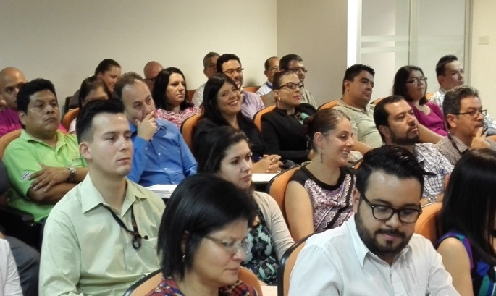
Resultado Capacitaciones en Normativa Técnica (año 2015)
 | Curso 1 | Curso 2 | Curso 3 | Curso 4 | Curso 5
Lugar | San José | San José | San José | Guácimo | San Ramón
1. Metodología | 3.93 | 4.41 | 4.15 | 4.08 | 4.40
2. Cumplimiento de expectativas | 3.75 | 4.33 | 4.12 | 4.00 | 4.47
3. Impresión de los instructores | 4.04 | 4.56 | 4.35 | 4.17 | 4.53
4. Capacitación en general | 3.89 | 4.59 | 4.27 | 4.29 | 4.53
Escala usada (de 1 a 5):
En total fueron 124 personas capacitadas (17% de municipalidades, 36% de instituciones autónomas, 47% Gobierno Central).

Slide 24
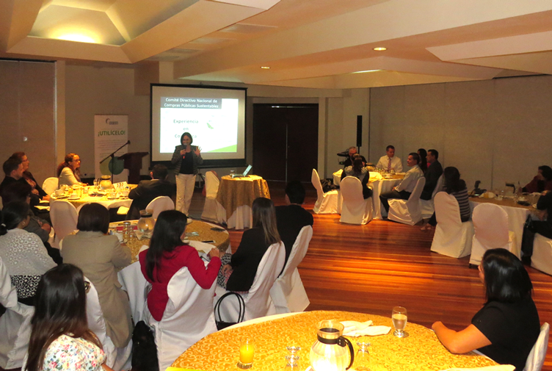
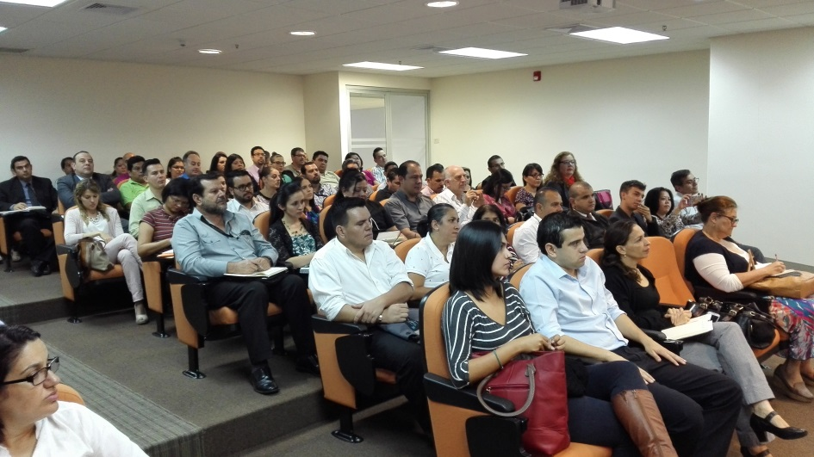
Webconference (año 2015)
Disponible en http://www.cegesti.org/mh/
1) Introducción
2) Normativa Técnica
3) MECS

Slide 25
Casos de éxito
MINISTERIO DE COMERCIO EXTERIOR
INSTITUTO COSTARRICENSE DE ELECTRICIDAD
COMPAÑÍA DE FUERZA Y LUZ
UNIVERSIDAD NACIONAL
UNIVERSIDAD DE COSTA RICA
MUNICIPALIDAD DE SANTA ANA
CONTRALORÍA GENERAL DE LA REPÚBLICA
BANCO NACIONAL DE COSTA RICA

Slide 26
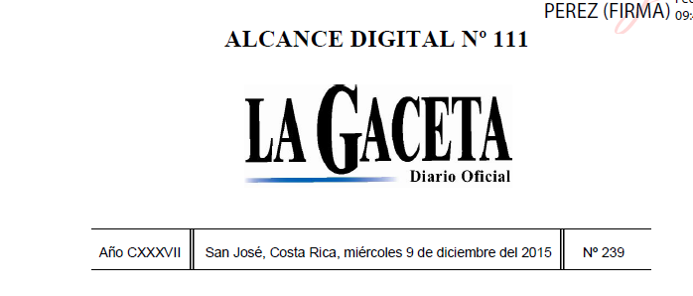
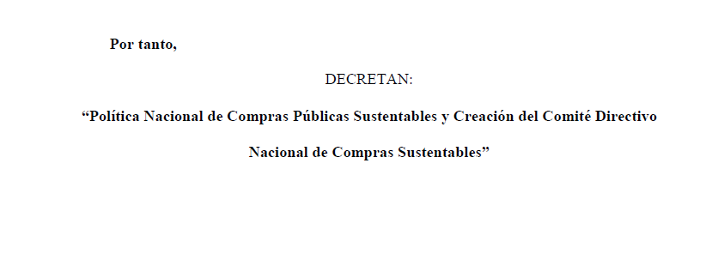
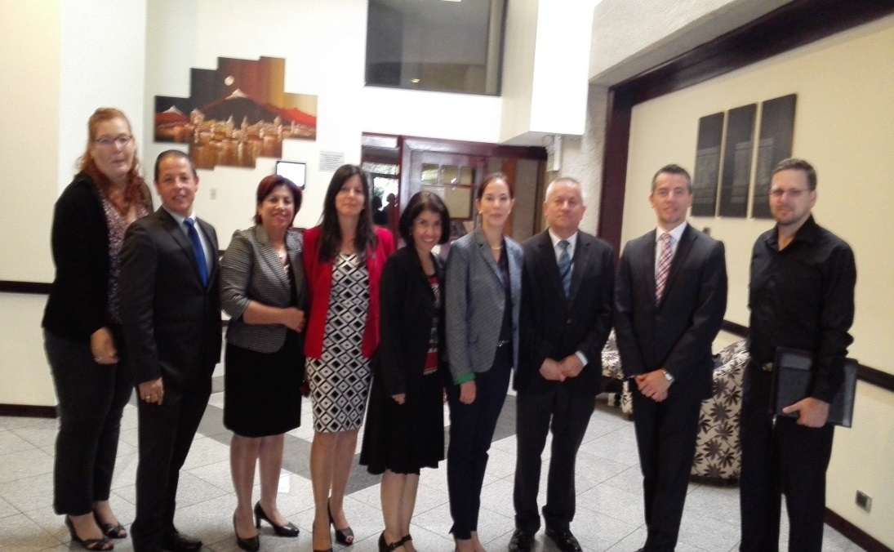
Política
Decreto ejecutivo Nº 39310

Slide 27
BARRERAS A LAS CUALES NOS ENFRENTAMOS
Desarticulación.- Esfuerzos aislados por parte de los entes rectores en los ejes de las CPS.
QUÉ HACER? Conformación de Comité técnico interinstitucional que coordine el tema.
Desconocimiento.- No se conoce como elaborar un criterios e incluirlo en la contratación.
QUÉ HACER? Elaboración de guías, capacitaciones (presenciales y/o virtuales), Webconference.
Falta mecanismos de verificación.- Recursos limitados para verificación de cumplimiento.
QUÉ HACER? Usar normas técnicas e incluir criterios de certificación de los sistemas de Eco-etiquetado, fomentar sistemas de reconocimiento.
Creación de demanda

Slide 28
BARRERAS A LAS CUALES NOS ENFRENTAMOS
FALTA DE PLANIFICACION.- No se incorpora el tema de Compras Públicas Sustentables a la planificación.
QUÉ HACER? Conformación de un comité que establezca priorización, elaborar plan de gestión institucional, para toma de decisiones y acciones.
Falta de monitoreo.- No se cuenta con mecanismos de medición
QUÉ HACER? Aplicar encuestas, establecer indicadores que permitan medir el avance y mejora continua
Resistencia.- El sector privado considera que no es su obligación incorporar criterios compras sustentables.
QUÉ HACER? Incorporar criterios de evaluación en forma progresiva, justificando ampliamente los beneficios.

Slide 29
LINEAS DE ACCION
CAPACIDADES
CAPACITACION
DIVULGACIÓN
SECTOR PUBLICO
SECTOR PRIVADO
TODA LA CIUDADANÍA

Slide 30
Próximos Pasos:
Actualización y ampliación de las guías (5 nuevas categorías)
Programa de capacitación integral sobre compras sustentables para las proveedurías
Seguimiento mecanismos de monitoreo (indicadores, informes periódicos de forma electrónica) y ahorros.
Coordinación interinstitucional a través del Comité de Compras Públicas Sustentables (PGAIS-Eficiencia Energética)
Continuar con el proyecto Ecoetiquetado.

Slide 31
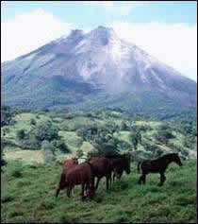
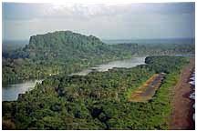
MUCHAS GRACIAS

